Slide 1
Лекція 3
Фактори розвитку
особистості.
Мета і завдання
виховання

Slide 2
План лекції
Роль діяльності і спілкування у розвитку особистості.
Роль активності учня в особистісному розвитку.
Поняття про саморозвиток особистості.
Внутрішні суперечності як рушійні сили розвитку.

Slide 3
Вступ
Розвиток особистості – це процес, що відбувається під впливом діяльності, спілкування та внутрішніх факторів. Важливими аспектами є активність учня, саморозвиток та суперечності, які стимулюють зміни.

Slide 4
Діяльність формує навички, здібності, мотивацію.
Спілкування сприяє соціалізації, формуванню цінностей.
Взаємодія із середовищем розвиває мислення та емоційний інтелект.

Slide 5
Діяльність - спосіб буття людини у світі, її здатність вносити в дійсність зміни
Жоден чинник не буде успішно реалізовуватися та працювати на формування особистості без активного ставлення людини до навколишньої дійсності, тобто діяльності людини.

Slide 6
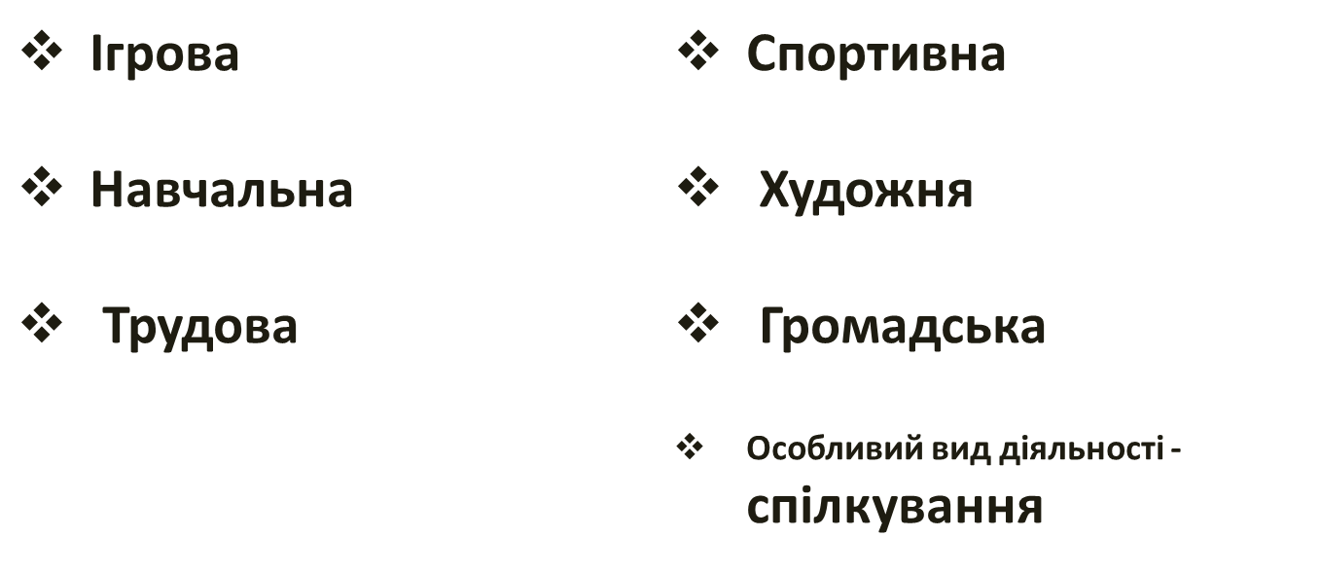

Види діяльності:

Slide 7


Slide 8
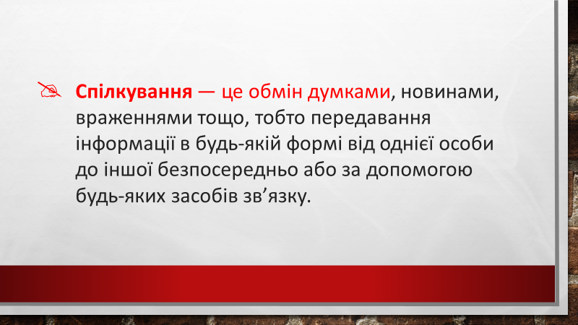

Slide 9
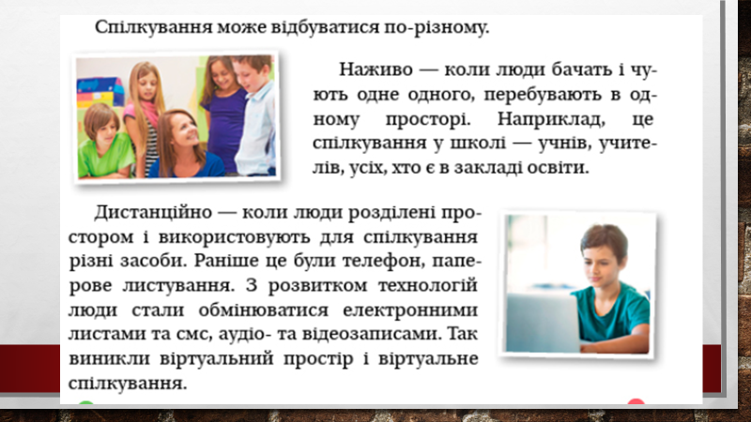

Slide 10
Французький дослідник Р. Барт, який протягом шести місяців перебував один серед снігів Антарктиди, писав, що людина не може обійтися без звуків, голосів, без спілкування з іншими, як не може жити без фосфору або кальцію. У самотності він шукав спокою та духовного збагачення, а знайшов лише розчарування і безвихідь.

Slide 11
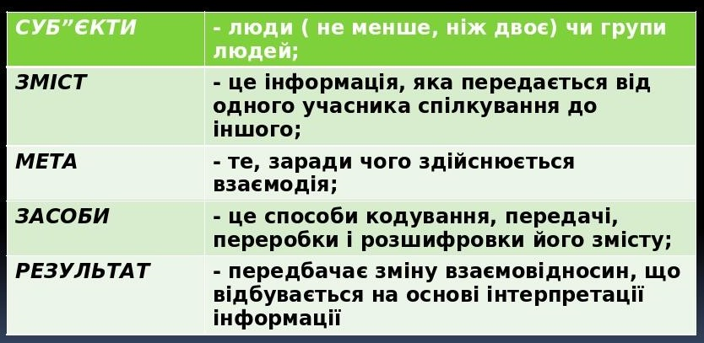
Структура спілкування

Slide 12
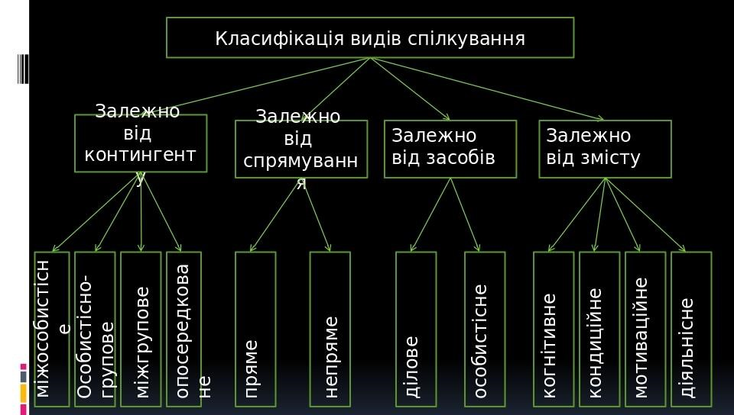

Slide 13
Активна позиція у навчанні стимулює пізнавальний розвиток.
Ініціатива сприяє самостійності й відповідальності.
Участь у позакласних заходах розширює соціальний досвід.

Slide 14
Саморозвиток – це процес усвідомленої роботи над собою.
Включає вдосконалення знань, навичок, моральних якостей.
Важливі складові: самоаналіз, самоконтроль, самовиховання.

Slide 15
Внутрішні конфлікти стимулюють пошук рішень та самовдосконалення.
Баланс між прагненнями та можливостями формує мотивацію.
Подолання труднощів сприяє стійкості та адаптації.

Slide 16
Фактори розвитку особистості
1. Біологічні (спадковість, фізіологія)
2. Соціальні (сім'я, школа, суспільство)
3. Психологічні (темперамент, характер)
4. Діяльнісні (досвід, навчання, робота)

Slide 17
Основними рушійними силами розвитку особистості вихованця є:
рівень розвитку особистості та її ідеали, життєві цінності й настанови;
потреби, мотиви, мотивації особистості та моральний обов’язок;
життєві домагання особистості та її можливості;
спадкові дані та потреби виховання;
емоційно-почуттєва сфера особистості;
особливості протікання нервово-психічних процесів особистості та ін.

Slide 18
Виховання – це цілеспрямований процес формування особистості, її духовних, моральних, інтелектуальних та фізичних якостей.

Slide 19
Мета і завдання виховання
Формування всебічно розвиненої особистості.
Інтелектуальний, моральний, фізичний розвиток.
Соціалізація та громадянська активність.

Slide 20
Висновки
Розвиток особистості залежить від багатьох факторів, а виховання відіграє ключову роль у формуванні світогляду та життєвих пріоритетів людини.

Slide 21
Творчі завдання
Написати есе на тему: "Як я розвиваю свою особистість?".
Скласти план саморозвитку на найближчі три місяці.
Проаналізувати життєвий шлях відомої особистості та визначити ключові фактори її розвитку.
Підготувати презентацію про власні досягнення у розвитку особистісних якостей.
Провести саморефлексію: скласти список своїх сильних та слабких сторін та розробити стратегію їх покращення.

Slide 22
Дякую за увагу!

